Slide 1
GLC Library를 사용한 2D Game 제작 afewhee@gmail.com

Slide 2
0. 목차
Software Developing Flow
Introduction to Game Components
GLC 2D Game Library
  LcLib System
  LcLib Texture
  LcLib Input
  LcLib Font
  LcLib Sound
  LcLib Network

Slide 3

PART 1.
Software Developing Flow

Slide 4
1.2 Software Developing Flow
계획
유지 보수
기획적 Error
시스템 설계 Error
분석
출시, 배포
설계
Beta Test
구현
단위 Test
Alpha Test

Slide 5
1.2 Software Developing Flow
계획
  개발 내용 계획: 기술적인 이슈와 개발 업무 계획
  비용 계획: 시간, 인원 등의 소요 비용 산정
  조직 계획: 개발 팀 구성 및 역할 배정
  제안서 작성
분석
  Domain 분석: 객체 정의 → 관계 설정 → 추상화
  Play 분석: 실행 흐름 작성
  그래픽 Concept → Game 데이터 설정
  상세 기획 작성

Slide 6
1.2 Software Developing Flow
게임 시스템, 자료구조 설계
  공통 모듈: 툴, 컨텐츠 등에서 공통으로 사용할 모듈
  렌더링 머신
  장면 관리자
  네트워크 입출력
  Database 설계
  입력장치, 미디어 플레이 인터페이스 설계
게임 엔진 설계
  지형 엔진, 물리 엔진
  그래픽 플러그인, 캐릭터 애니메이션
  GUI, 스크립트

Slide 7
1.2 Software Developing Flow
툴 프로그램 구현
  리소스 관리 툴
  지형 툴
  캐릭터 툴
  Effect, GUI 툴
컨텐츠 구현
  네트워크 입출력 데이터 형식 결정
  게임 플레이 위상 구현
  렌더링 pass 구현
  AI 구현
  엔진 모듈 통합 → 컨텐츠 구현

Slide 8
1.2 Software Developing Flow
테스트
  기능(Play) 중심 알파 테스트
  그래픽 Quality, 성능 중심의 클라이언트 알파 테스트
  네트워크 I/O 중심의 클라이언트/서버 베타 테스트
배포, 유지보수
  버그 패치
  기능 강화
  보안 강화

Slide 9
PART 2.
Game Components

Slide 10

2.1 Game Components 종류
Graphics
Data
Game
Components
Input
Network
Media
Font

Slide 11
2.2 Game Components - Graphics
2D
  Image
  Texture
  2D 모델
  GUI(Graphic User Interface)
  Library:
    Video Buffer: 3D Rendering Pipe Line 이 없는 시스템
    Direct3D 또는 OpenGL 등 3D Rendering Pipe Line 로 구현
3D
  3D Mesh
  Transform & Lighting
  Library: Direct3D, OpenGL

Slide 12
2.3 Game Components - Input
Keyboard
  Keyboard
  Keypad, 버튼
  Library: DirectInput, API 함수
Mouse
  Mouse
  Multi touch screen
  Library: DirectInput, API 함수
Joystick
  Library: DirectInput, API 함수

Slide 13
2.4 Game Components - Media
Sound
  Analog signal → Digitize
  Mono
  Stereo
  3D sound
  Library: DirectSound, OpenAL, OpenSL, OpenSSL
Video
  Library: DirectShow, API 함수
Music
  Direct Music: 연주를 위한 악보 개념의 모듈이었으나 구현이 Sound로 통합

Slide 14
2.5 Game Components - Font
2D Font
  2D String 출력
  Library: D3DX, API, FreeTypeFont
3D Font
  String → Vertex Buffer 변환 → 3D 출력
  Library: D3DX, API 함수

Slide 15
2.6 Game Components - Network
I/O Model
  Windows: AsyncSelect, EventSelect, IOCP
  Linux, Unix: Epoll, Kqueue
  BSD: Select
  Library: Winsock, API
Database
  관계형 데이터 베이스
  객체지향형 데이터 베이스
  XML
  종류: Oracle, MSSQL, MYSQL, Embedded용 SQL
  Library: ODBC, OLEDB, API

Slide 16
2.6 Game Components - Network
Distributed Server Model
  기능 분산
    패치, 인증, 컨텐츠 서버
  데이터 분산
    Zone, Room, DB 서버
  공간 분산
    Server Group(서버 군) 구성

Slide 17
2.7 Game Components - Data
Game Play Data
  Game Play와 직접 연관있는 데이터
  반드시 실행
  네트워크 입출력 데이터, Game Level, UI
Rendering Data
  연출 데이터
  필요에 따라 실행이 안될 수 있음
  Particle,

Slide 18
PART 3.
GLC 2D Game Library

Slide 19
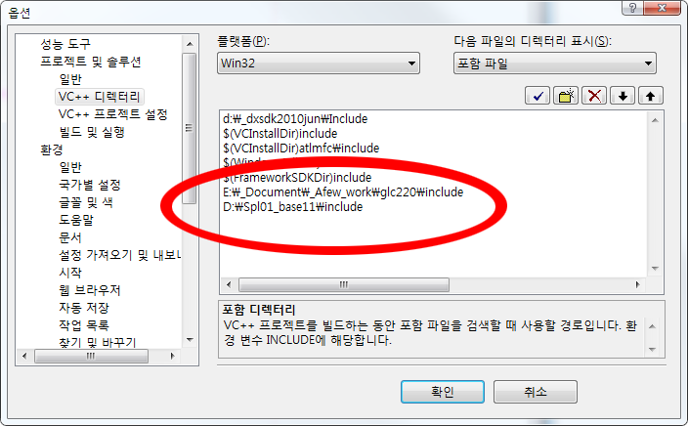
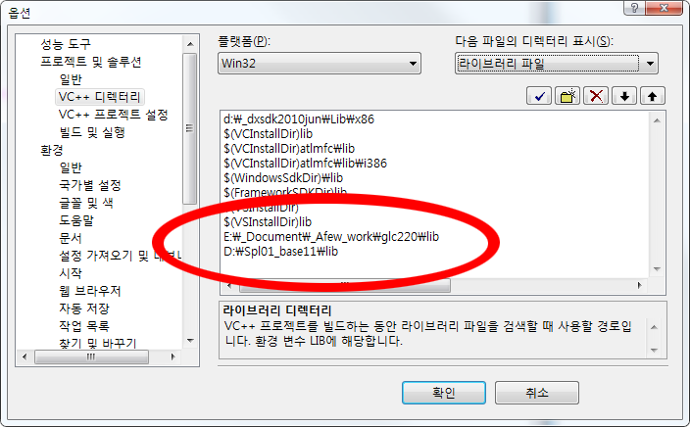
3.1 GLC 2D Game Library- System
Window 생성/ 해제
  LcsLib_Create
  LcsLib_DestroyWin
프로그램 실행(Run-while)
  LcsLib_Run
Ex01_start 예제 참조
※ 주의: VC 2010 환경에서 2008 라이브러리는 STL에서 문제가 있음. 라이브러리를 다시 컴파일 해야 함

Slide 20
3.1 GLC 2D Game Library- System
시스템 내부에서 Update/Render 반복
  사용자가 정의한 Update/Render 함수를 전달해야 프로그램이 완성됨
Rendering 함수 설정
  LcsLib_SetRender
  형식: int 함수_이름(void)
FrameMove 함수 설정
  LcsLib_SetFrameMove
  형식: int 함수_이름(void)

Slide 21
3.2 GLC 2D Game Library- Texture
텍스처 생성
  LcsLib_TextureLoad
  텍스처가 생성되면 순차적으로 인덱스가 반환
  실패하면 -1 반환
텍스처 해제
  LcsLib_TextureRelease
  강제로 해제하는 경우를 제외하고 자동으로 해제 됨
텍스처 너비
  LcsLib_TextureWidth
텍스처 높이
  LcsLib_TextureHeight

Slide 22
3.2 GLC 2D Game Library- Texture
텍스처 그리기
  LcsLib_Draw2D
  인수:
    텍스처 인덱스
    원본 이미지 영역: (좌-상단, 우-하단), NULL이면 전부 렌더링
    화면에서의 위치 x, y: NULL 이면 (0,0) 위치에 렌더링
    크기 비율 x, y: NULL이면 (1.0, 1.0)
    회전 중심 위치 x, y: NULL 이면 (0,0)
    회전 각: Radian
    색상 곱셈 값: 32bit ARGB로 구성
    단색화(Monotone ): TRUE/FALSE
  색상은 32bit 8-ALPHA, 8-RED, 8-GREEN, 8-BLUE로 처리함
알파 블렌딩 (Add)
  LcsLib_DrawAlphaOption

Slide 23
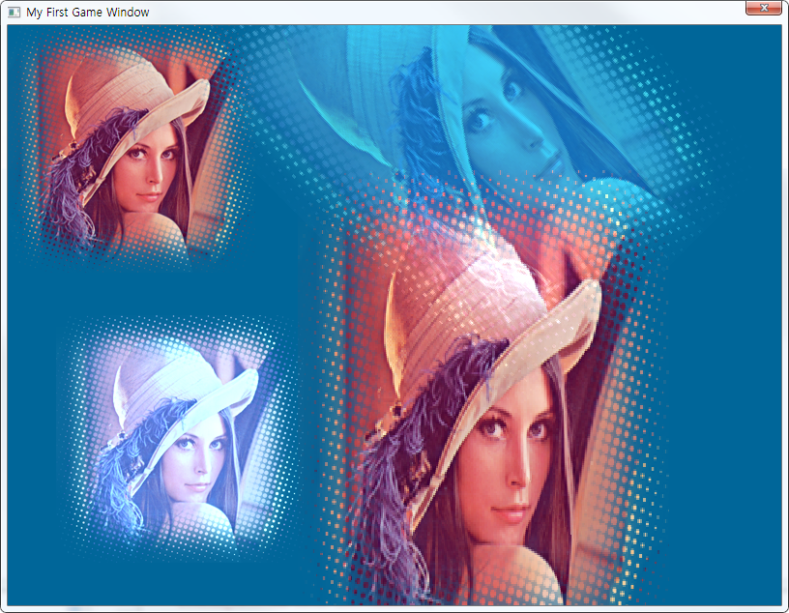
3.2 GLC 2D Game Library- Texture
텍스처 그리기 : Ex02_Texture 예제

Slide 24
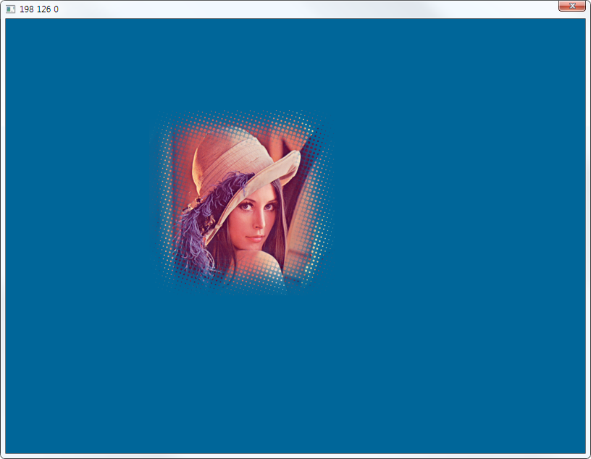
3.3 GLC 2D Game Library- Input: Mouse
Mouse 위치
  X: LcsLib_GetMouseX
  Y: LcsLib_GetMouseY
  Z(Wheel): LcsLib_GetMouseZ
이벤트
  LcsLib_GetMouseEvent
  인덱스
    L button: 0
    R button: 1
    M button: 2

Slide 25
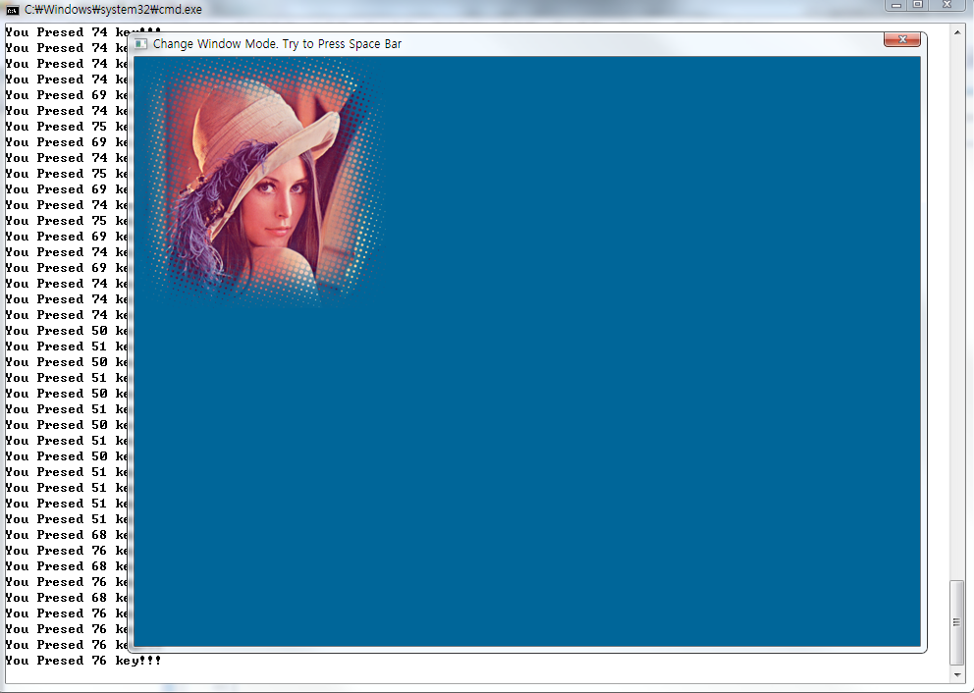
3.3 GLC 2D Game Library- Input: Keyboard
Keyboard Event:
  LcsLib_GetKeyboard
  256 unsigned char 배열 사용
Mouse, Keyboard 이벤트
  NONE: 0
  DOWN(One-Click): 1
  UP: 2
  Press: 3
  Double Click: 4

Slide 26
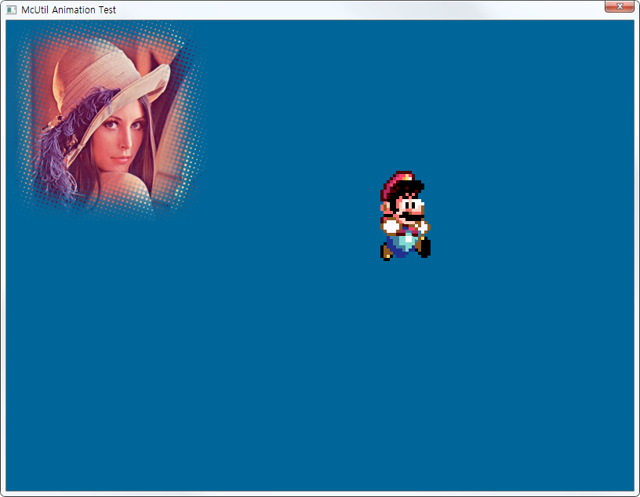
3.4 GLC 2D Game Library- Animation
Animation
  시간에 대한 이미지 영역을 설정
시간
  LcsLib_TimeGetTime
Simple Animation 순서
  Frame Index = Time / Ani_Speed
  Frame Index %= Max Frame
게임에서 사용하기 위해서 구조체 필수 → 과제

Slide 27
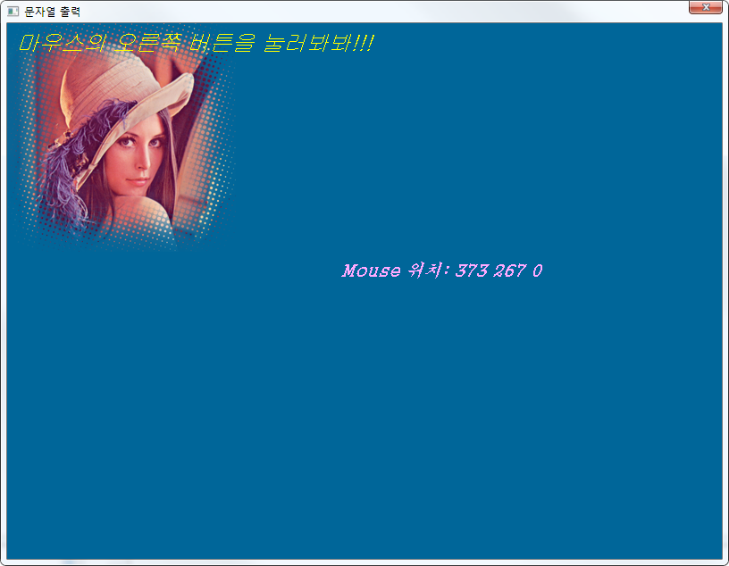
3.5 GLC 2D Game Library- Font
폰트 생성
  LcsLib_FontCreate
출력
  LcsLib_FontDrawText
  인수:
    폰트 인덱스
    좌-상단, 우-하단 영역
    색상: 32bit ARGB
    Format
    Variables
※ 과제: 폰트 객체를 사용해서 시작 화면을 구성하시오

Slide 28
3.6 GLC 2D Game Library- Sound
사운드 생성: LcsLib_SoundLoad :: wav 파일만 지원
재생: LcsLib_SoundPlay
멈춤: LcsLib_SoundStop
Reset(처음 위치로 옮김): LcsLib_SoundReset
실행 중인지 확인: LcsLib_SoundIsPlaying

Slide 29
3.7 GLC 2D Game Library- 기타
윈도우 핸들
  LcsLib_GetHwnd
윈도우 스타일
  LcsLib_{Set|Get}WindowStyle
Clear 색상 설정
  LcsLib_{Set|Get}ClearColor
마우스 숨기기
  LcsLib_SetCursorShow

